Slide 1

DEVENEZ
COMMUNITY MANAGER !

Slide 2
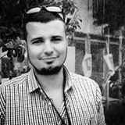
Salut !
Je suis Aurélien
Je m’occupe de
la communication numérique
au Lab01.
J’ai quelques
connaissances en CM 😉

Slide 3
Au programme
Théorie
Et vous dans tout ça ?
Passer à l’action !

Slide 4
1.
Un peu de théorie
Un CM, de quoi parlons-nous ?

Slide 5
VOTRE OBJECTIF
Une présence sur Internet dont les effets se feront sentir sur le long terme

Slide 6

L’agenda
de la publicité
Se faire connaître

Slide 7
Nous ne parlons plus de clients ou adhérents, même pour les entreprises, nous parlons plutôt
d’utilisateurs, de contributeurs,
de communautés.
Les clients ou adhérents sont devenus actifs, ils s’expriment sur Internet, il faut apprendre à les écouter. »

Slide 8
Community manager : où es-tu ?
Votre structure
Animation
Et
Médiation
Vos communautés

Slide 9
Animateur de communauté
ANIMER
« Donner une âme à »
Veiller, écouter, répondre, partager, présenter, vendre,
impliquer, susciter la contribution,
faire participer, troller…
LA COMMUNAUTE
Un organisme vivant et complexe
Des personnes qui vous suivent et…
Des personnes qui interagissent avec vous.
Utilisateurs, contributeurs, clients, usagers…
Vous servez la communauté,
pas l’inverse !
Comment construire une communauté ?

Slide 10
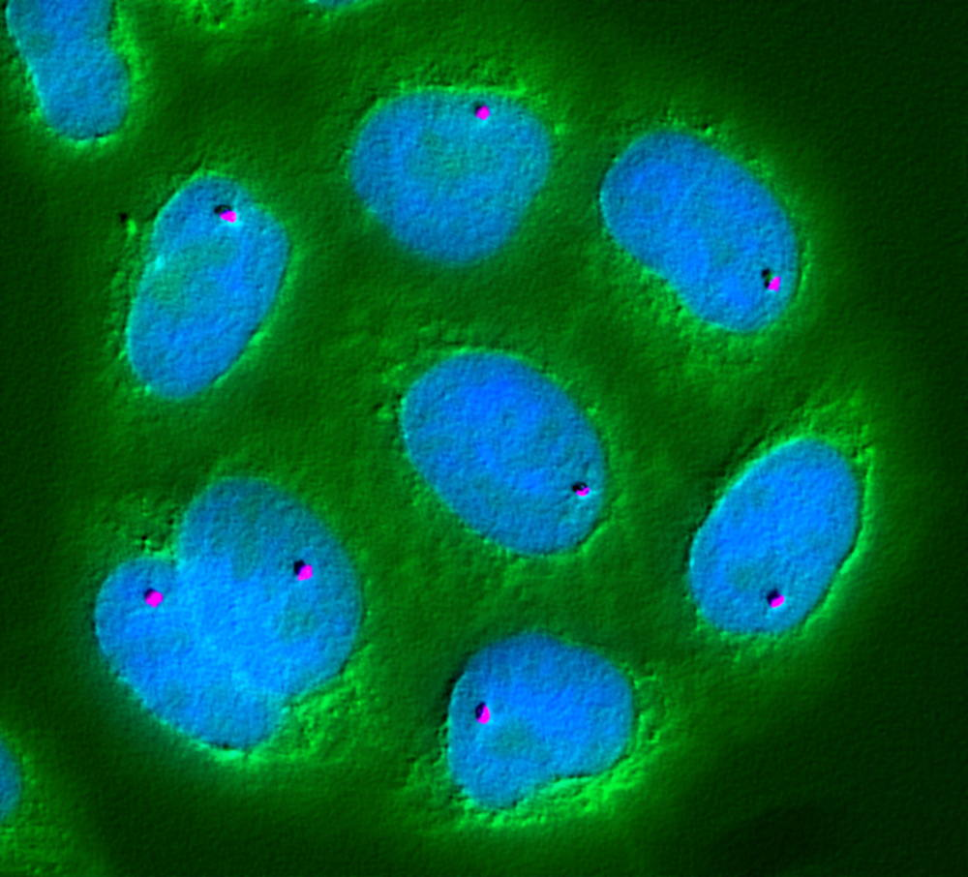
Un organisme vivant
La communauté

Slide 11
Au programme
Théorie
Et vous dans tout ça ?
Passer à l’action !

Slide 12
2.
Et vous ?
Comment faire du CM ?

Slide 13
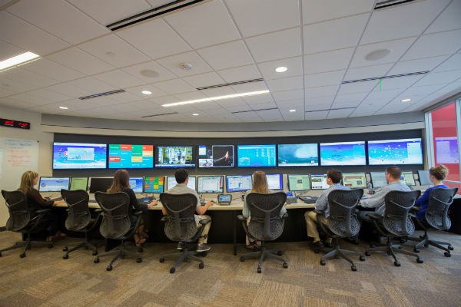
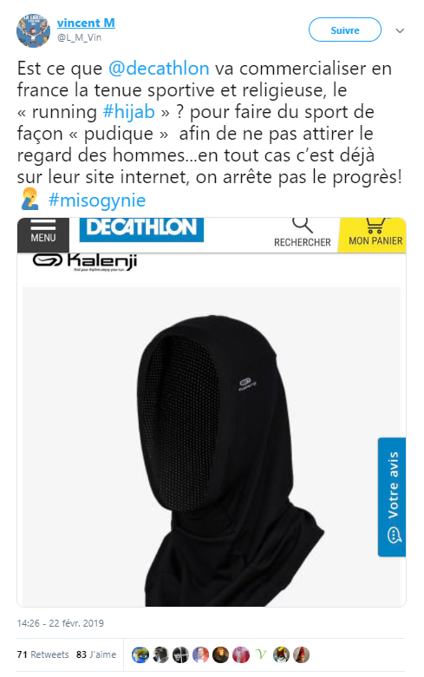
La communication, c’est sensible !
Les community managers
dans les (war) rooms
Bienvenue chez KLM
Exemple de Décathlon
La hijab de sport
Mais notre réalité de petites structures, n’est pas celle-là…

Slide 14
RÔLE OU FONCTION
Selon nos objectifs, la cause, la structure pour laquelle nous travaillons.

Slide 15
Toucher tout le monde (2) ou le plus grand nombre ? (1)
Pourquoi ?
Comment ?
Qui ?
1
Qui ?
Comment ?
Pourquoi ?
2

Slide 16
Une communauté pour quoi faire ?
Influence 😘
Partage 🖐
Collaboration/Contribution 🤝

Slide 17
Au programme
Théorie
Et vous dans tout ça ?
Passer à l’action !

Slide 18
3.
Comment agir ?
Stratégie :
Se poser les bonnes questions.

Slide 19
UN MESSAGE
Quel est votre message ?
Quel est votre appel à l’action ?

Slide 20
Call to action : des clics pour agir
Achetez
Mon produit, ma formation…
Téléchargez
La présentation, le document, le livre blanc…
Cliquez ici
Pour lire l’article, pour en savoir plus, pour vous inscrire à ma formation…
Partagez
Cet article, cette vidéo, cette formation, cette information…
Rendez-vous
A cet événement dans la vie réelle, a cette visio trop géniale…

Slide 21
Informer, c’est mettre en forme !
Ok, vous connaissez vos cibles !
Adaptez votre message aux supports et aux reseaux sociaux choisi.
Rédigez le plus court possible (et clair et concis)
Une bonne image ou un bon visuel (80 % du boulot)
Votre lien, votre appel à l’action
Mais aussi :
Une pincée #motsclés et de @partenairestagués
Saupoudré le tout d’émojis adéquat
💡🚀🖥🤖

Slide 22
Exercice à faire chez soi
Chez les autres
Comment font
les community managers des entreprises/associations/causes
que vous suivez ?
Quelles sont leurs bonnes et mauvaises pratiques, selon vous ?
Chez vous
- Définir vos objectifs et les messages que vous souhaitez faire passer.
- Faire la cartographie des outils et réseaux que vous allez utiliser.

Slide 23
Faire un planning de publication
 | Instagram | Facebook | Linked In | Twitter
Lundi
Mardi
Mercredi
Jeudi
Vendredi

Slide 24
EXERCICE
Faire un post en respectant les règles !

Slide 25
Webographie
Comment construire une communauté : 10 conseils utiles
Profession : Troll
Les "community managers", nouveaux rois de la communication ?
Top 20 des Social War Rooms qui font rêver les community managers

Slide 26
Merci !
Des questions?
@laviecheap
aurelien@lab01.fr
Présentation sous licence
Creative Commons – BY – SA
Présentation réalisée avec Slides Carnival

Slide 27

Free templates for all your presentation needs
For PowerPoint and Google Slides
100% free for personal or commercial use
Ready to use, professional and customizable
Blow your audience away with attractive visuals

